Slide 1


Herramienta basada en inteligencia artificial para la previsión y el seguimiento de la demanda de energía
Autor: Jesús Santiyán Reviriego
Tutor: Francisco Pascual Romero Chicharro
Co-tutor: Andrés Montoro Montarroso

Slide 2
Índice
Introducción
Objetivos
Metodología
Resultados y Despliegue
Conclusiones
Trabajos Futuros

Slide 3
Introducción

Slide 4


Contexto

Slide 5
Objetivos

Slide 6

Objetivo principal
Desarrollo de una herramienta basada en diferentes modelos de inteligencia artificial para la predicción de la demanda de energía eléctrica por parte de los clientes particulares.

Slide 7
Objetivos específicos
Desarrollo de un módulo de extracción, transformación y carga de varias fuentes de consumo eléctrico
Crear un modelo de perfiles de carga que tenga en cuenta las características de los clientes
Crear un modelo basado en los perfiles de carga que permita predecir la demanda de los clientes
Creación de un módulo de visualización de la información recogida y los resultados obtenidos

Slide 8
Metodología

Slide 9
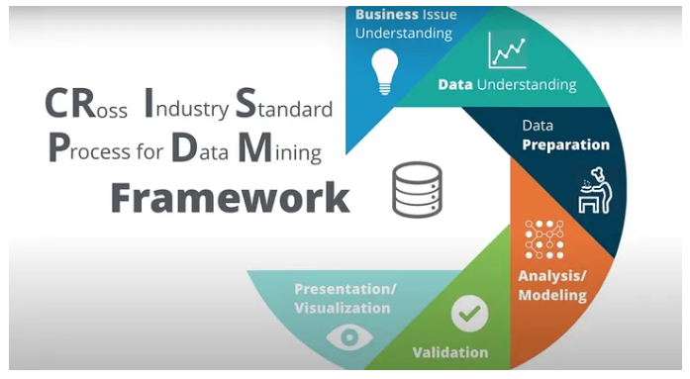


Slide 10







Marco tecnológico

Slide 11
Resultados y Despliegue

Slide 12
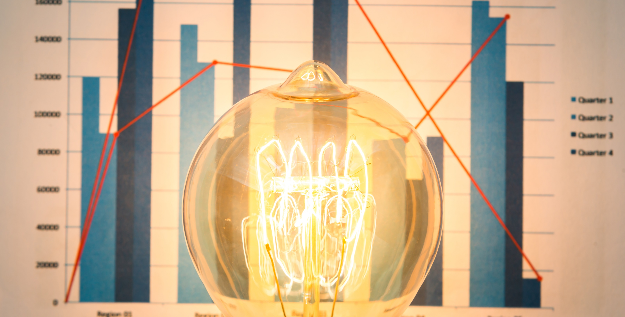
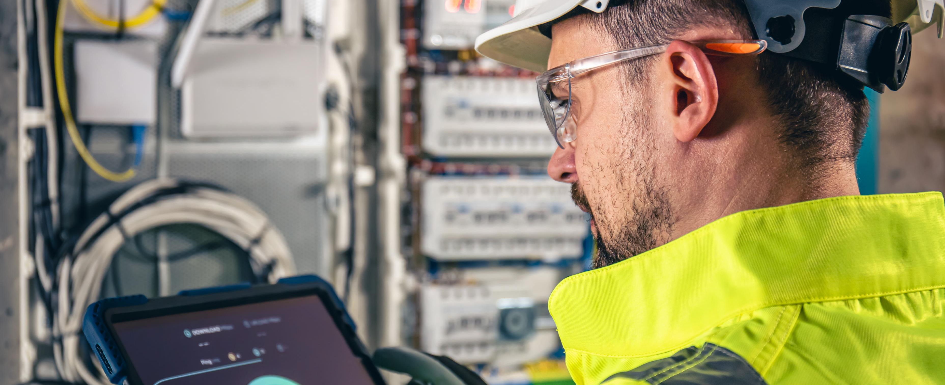
Comprensión del dominio
Perfiles de carga
Series temporales
Patrones de consumo
Planificación de compra

Slide 13




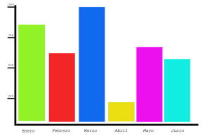
Base de conocimiento
Data Lake
Herramienta de modelado
Datos requeridos
JSON con las últimas 24 horas
Contenedor de la inteligencia del experto y las reglas adquiridas
Almacén de datos principal para guardar los datos y modelos utilizados por la aplicación.
Programa que utilizará el usuario para realizar las predicciones
Datos predichos
Visualización
Ventana de 24 horas modificadas
Visualización de los resultados

Slide 14

Comprensión de los datos
Datos de clientes
Campo | Descripción | Valor
Fecha | Fecha y hora del registro de consumo (Y/M/D H:M:S) | TimeStamp
Consumo | Consumo del contador en la fecha y hora señaladas | Wh

Slide 15
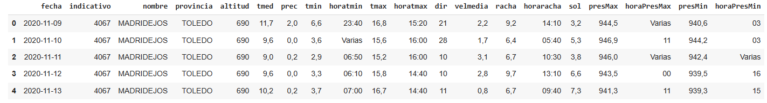
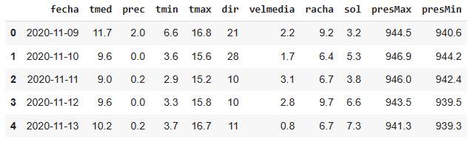
Preparación de los datos – Externos
Eliminación
Reemplazo
Imputación

Slide 16
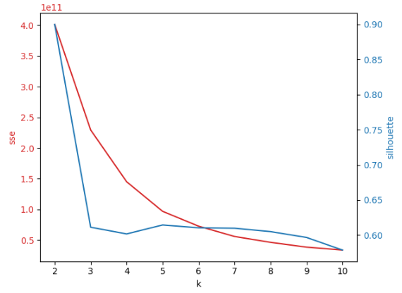
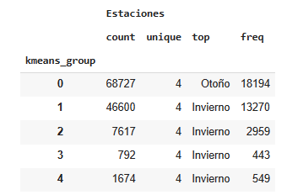
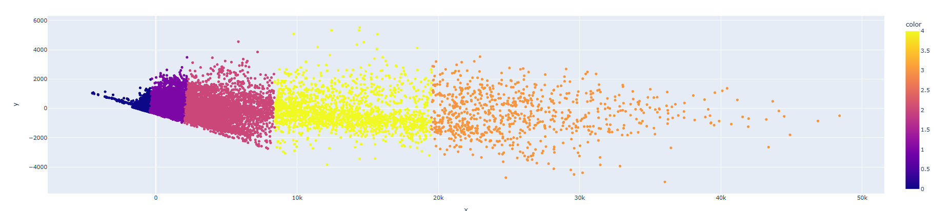
Preparación de los datos - Clustering

Slide 17
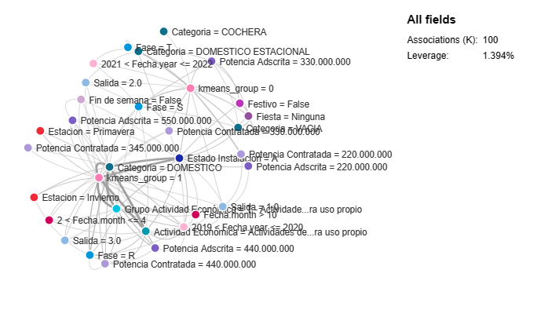
Preparación de los datos - Reglas

Slide 18
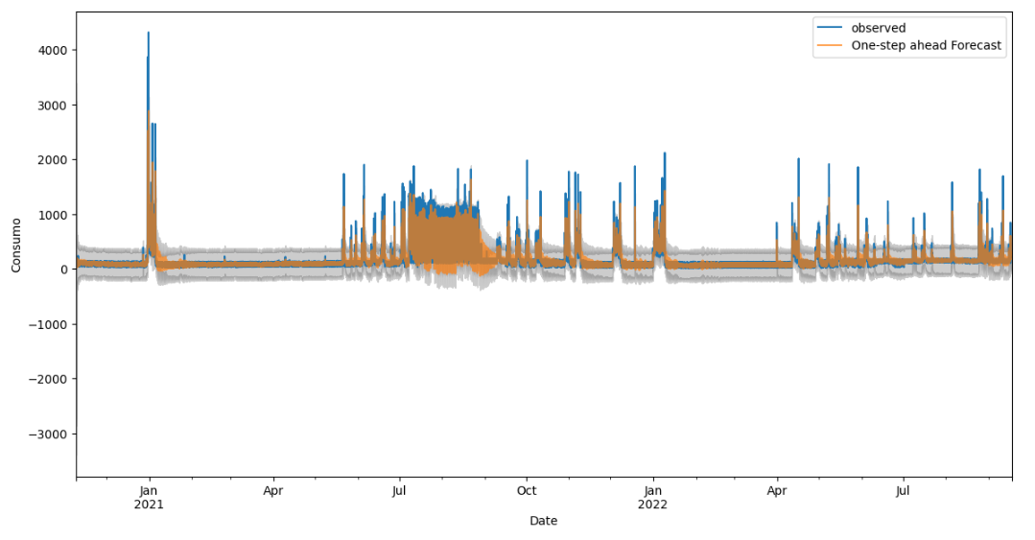
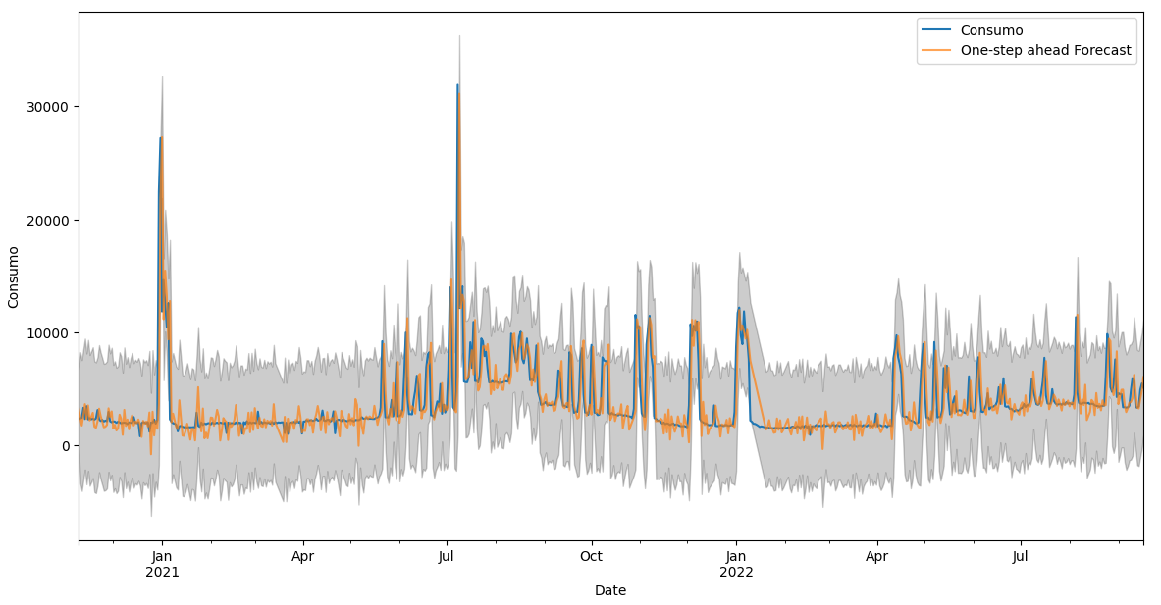
Modelado - ARIMA
Tres componentes fundamentales:
-> Autorregresivo (AR)
-> Media móvil (MA)
-> Diferenciación o Integrada (I)

Slide 19
Modelado - Prophet
Características principales
Flexibilidad en los datos de entrada
Modelado de tendencia
Estacionalidad
Manejo de días festivos
Interfaz fácil de usar

Slide 20
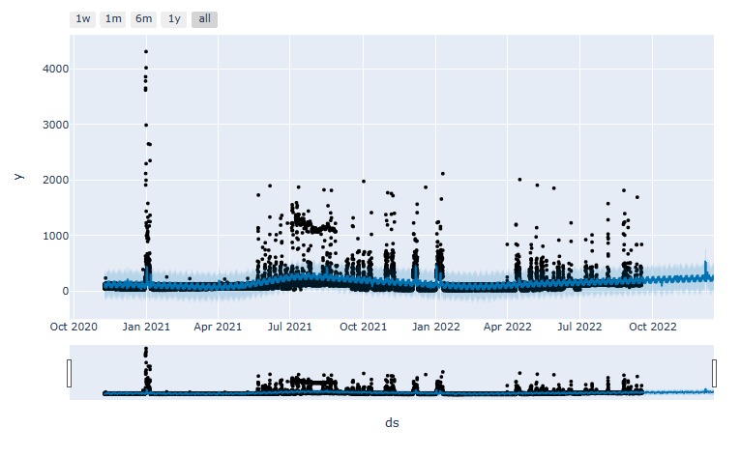
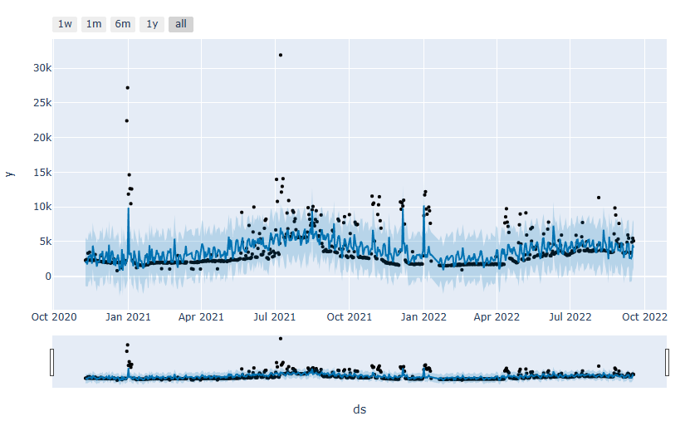
Modelado - Prophet

Slide 21
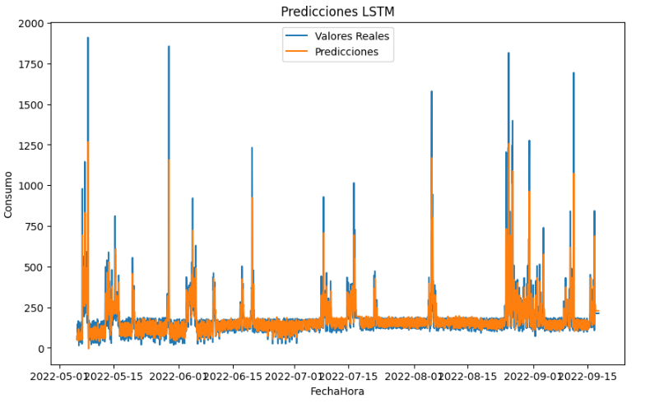
Modelado - LSTM
Tipo de RNN
Tres puertas para controlar el flujo
Puerta de entrada
Puerta de olvido
Puerta de salida

Slide 22
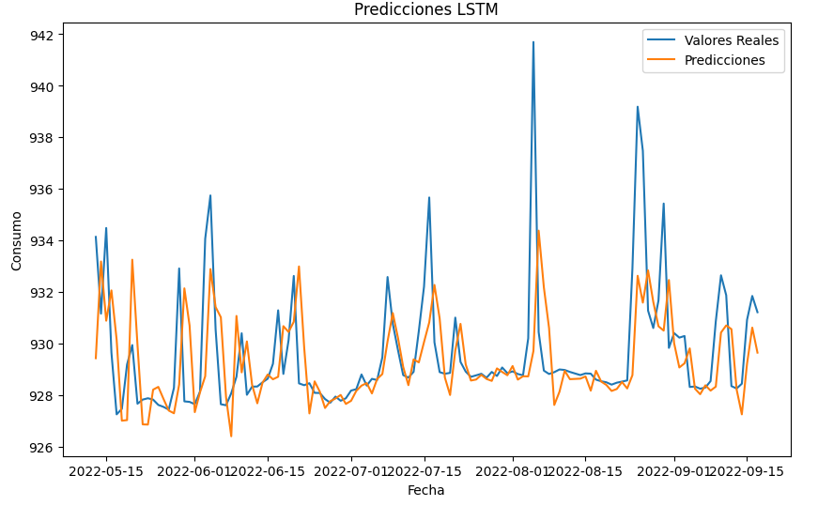
Modelado - LSTM
Resultados no adecuados
Código extenso
Tiempo de entrenamiento elevado

Slide 23
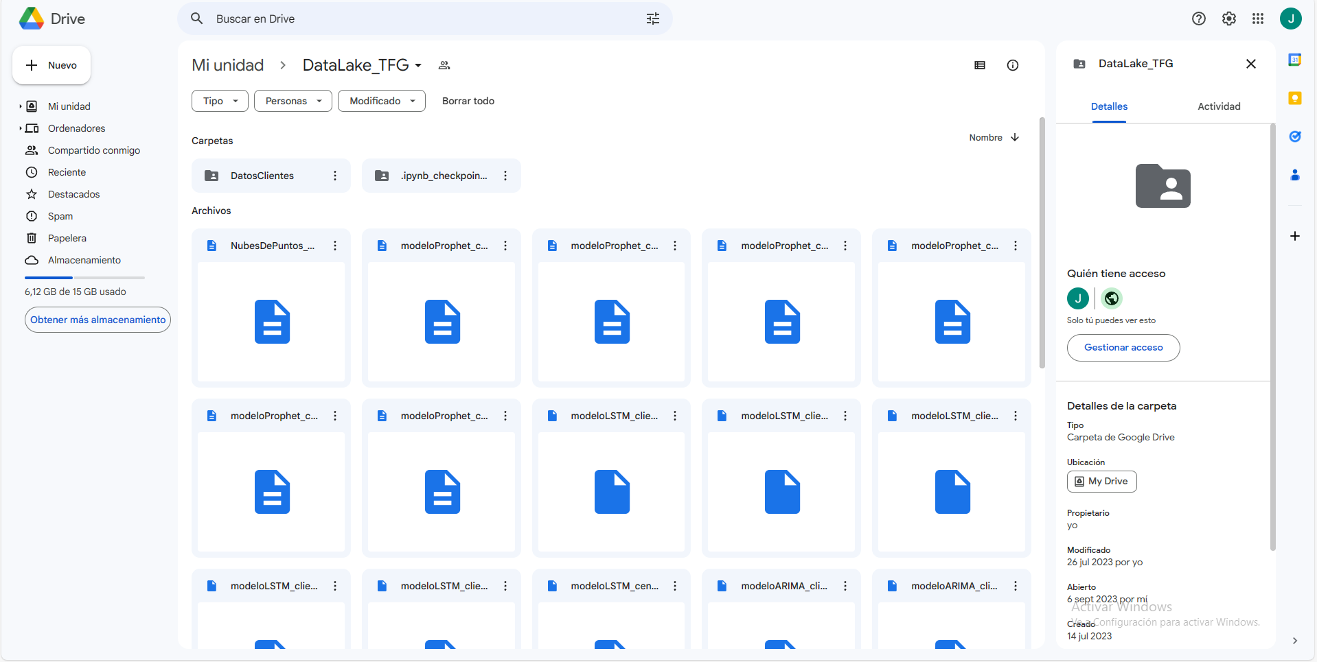
Despliegue

Slide 24
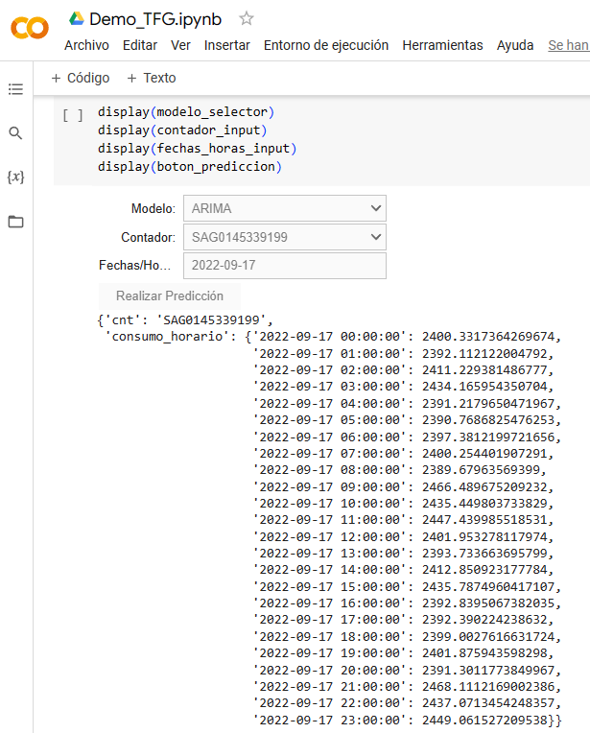
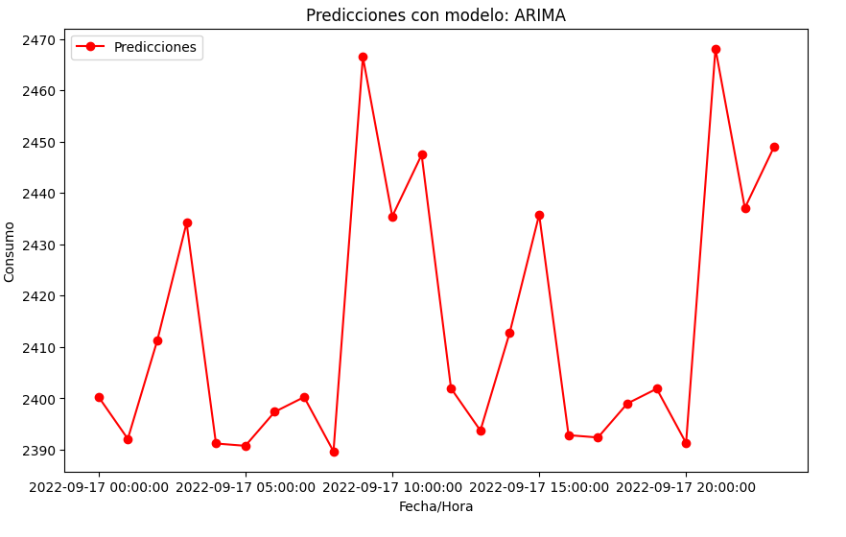

Slide 25
Conclusión

Slide 26
Objetivos logrados
Módulo de extracción transformación y carga
Procesamiento de distintos contadores y centros
Modelo de perfiles de carga con características de los clientes
Creación de modelos con variables exógenas
Modelo de perfiles de carga para predecir el consumo
Módulo de visualización
Creación y entrenamiento de modelos capaces de predecir el consumo de un cliente
Creación de una demo con la que obtener resultados

Slide 27
Justificación de las competencias
Código | Competencia | Justificación
CM04 | Capacidad para conocer los fundamentos, paradigmas y técnicas propias de los sistemas inteligentes y analizar, diseñar y construir sistemas, servicios y aplicaciones informáticas que utilicen dichas técnicas en cualquier ámbito de aplicación. | Durante el transcurso de extracción, transformación y carga de los datos utilizados para construir y entrenar los modelos de predicción que se han utilizado en el proyecto.
CM05 | Capacidad para adquirir, obtener, formalizar y representar el conocimiento humano en una forma computable para la resolución de problemas mediante un sistema informático en cualquier ámbito de aplicación, particularmente los relacionados con aspectos de computación, percepción y actuación en ambientes o entornos inteligentes. | Al implementar y entrenar los modelos de predicción, tanto los que usan variables externas como los que no, para la predicción del consumo del cliente.
CM07 | Capacidad para conocer y desarrollar técnicas de aprendizaje computacional y diseñar e implementar aplicaciones y sistemas que las utilicen, incluyendo las dedicadas a extracción automática de información y conocimiento a partir de grandes volúmenes de datos. | Al implementar y desarrollar una herramienta que permite manejar los modelos predictivos creados a los usuarios finales y de esa manera convertir sus datos en información que puedan manejar.

Slide 28
Trabajos Futuros

Slide 29
Trabajos futuros
Incorporación de los modelos con variables externas
Incorporación de nuevas variables externas
Realizar modelos con PatchTST
Procesamiento de nuevas fuentes de datos

Slide 30

Gracias por su atención

